Slide 1
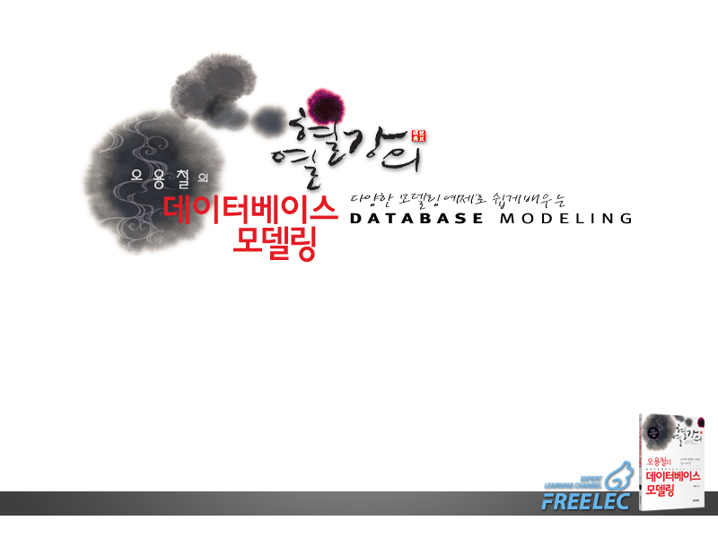

Slide 2
4장 요구 사항 수집 및 분석

Slide 3
4.1 요구 사항 수집
조사 방법
기초 조사
자료 조사
사용자 면담
설문지 조사
현장 조사

Slide 4
4.1 요구 사항 수집
조사 결과의 문서화
무질서하게 추출된 정보를 데이터베이스 요구사항으로 분석하기 위해 필요한 작업

Slide 5
4.2 요구 사항 분석
요구 사항 분석
데이터베이스를 구축하고자 하는 대상 기관에 대해 조사한 결과를 분석하여 데이터베이스 설계를 위한 제약조건들로 재정리 하는 것

Slide 6
4.2 요구 사항 분석
요구 사항 분석에 포함될 내용
시스템의 목적 설명
제약 조건 설정
기존 시스템에 대한 이해
요구 사항 명세서

Slide 7
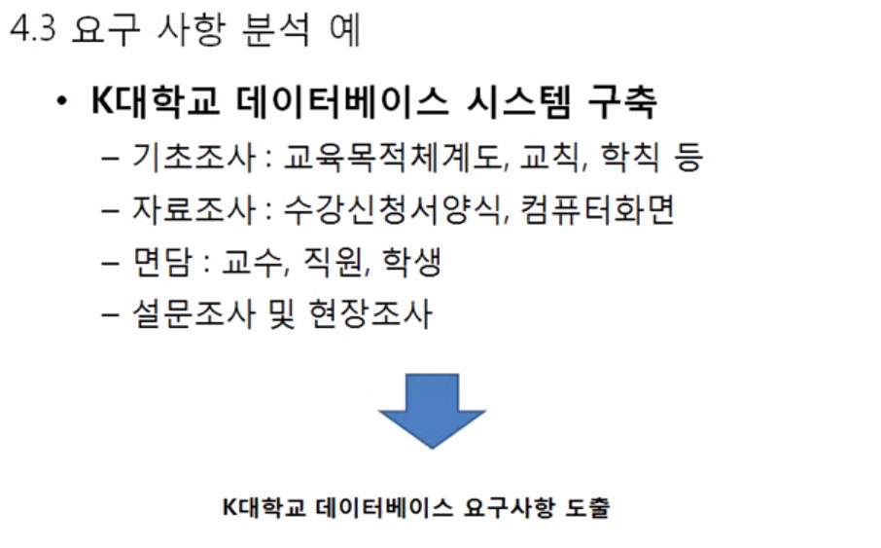
4.2 요구 사항 분석
요구 사항 분석에 포함될 내용
시스템의 목적 설명
제약 조건 설정
기존 시스템에 대한 이해
요구 사항 명세서

Slide 8
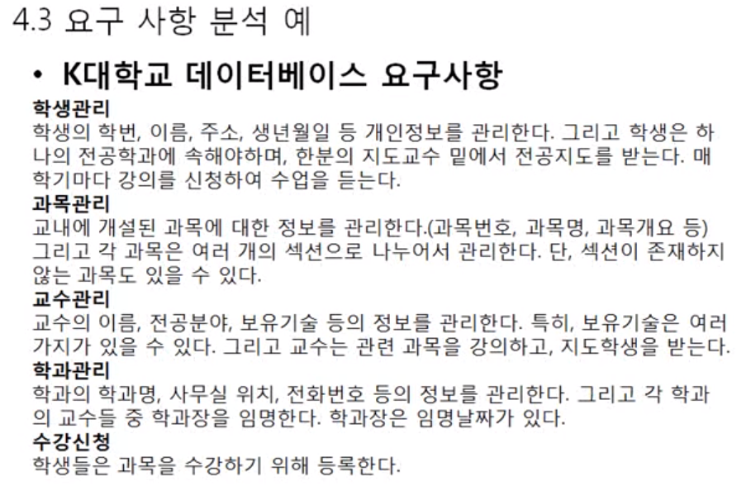
4.2 요구 사항 분석
요구 사항 분석에 포함될 내용
시스템의 목적 설명
제약 조건 설정
기존 시스템에 대한 이해
요구 사항 명세서

Slide 9
4.4 자료 흐름도(DFD)
자료 흐름도(DFD, Data Flow Diagram)
데이터가 소프트웨어(또는 시스템) 내의 각 프로세스를 따라 흐르면서 변환되는 모습을 나타낸 그림

Slide 10
4.4 자료 흐름도(DFD)
자료 흐름도의 구성 요소
프로세스
데이터 흐름
데이터 저장소
외부 엔티티

Slide 11
4.4 자료 흐름도(DFD)
프로세스
입력되는 데이터를 원하는 데이터로 변환하여 출력하는 과정
데이터 흐름
자료 흐름도의 구성 요소 간의 인터페이스(의사소통을 위한 매개체)

Slide 12
4.4 자료 흐름도(DFD)
데이터 저장소
저장된 정보의 집합
외부 엔티티
프로세스 처리 과정의 데이터 발생의 시작과 종료를 나타냄

Slide 13
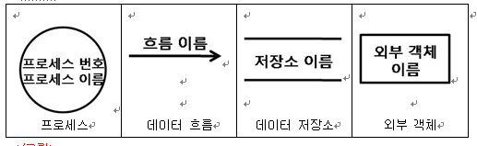
그림 번호없음

Slide 14
4.4 자료 흐름도(DFD)
자료 흐름도의 작성법
배경도 : 시스템의 최상위 프로세스를 표기한 것
시스템의 외부에서 바라본 시스템의 모습
배경도를 작성한 후에 하위 레벨의 자료 흐름도를 작성하면서 최종 자료 흐름도를 완성

Slide 15
4.4 자료 흐름도(DFD)
자료 흐름도 작성시 유의점
순서도와 구분한다.
입출력 흐름을 명확하게 한다.
쉽고, 의미 있는 이름을 사용한다.

Slide 16
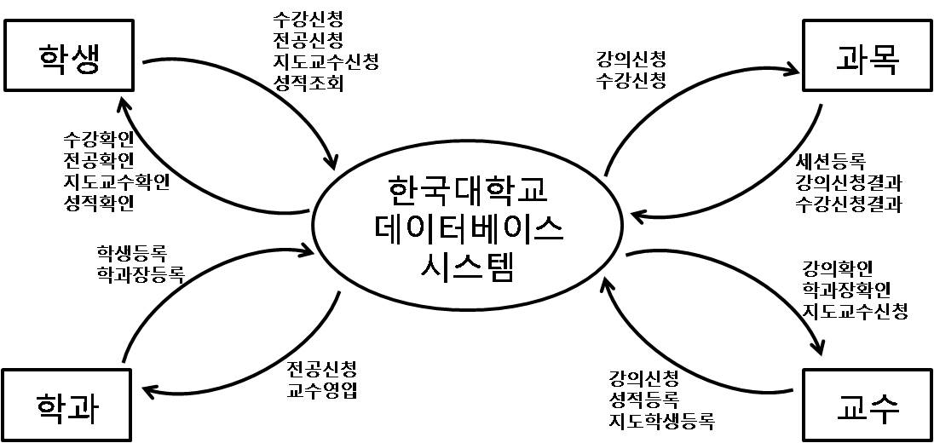
4.4 자료 흐름도(DFD)
자료 흐름도 작성예제
흐름도
그림 4-9
배경도

Slide 17
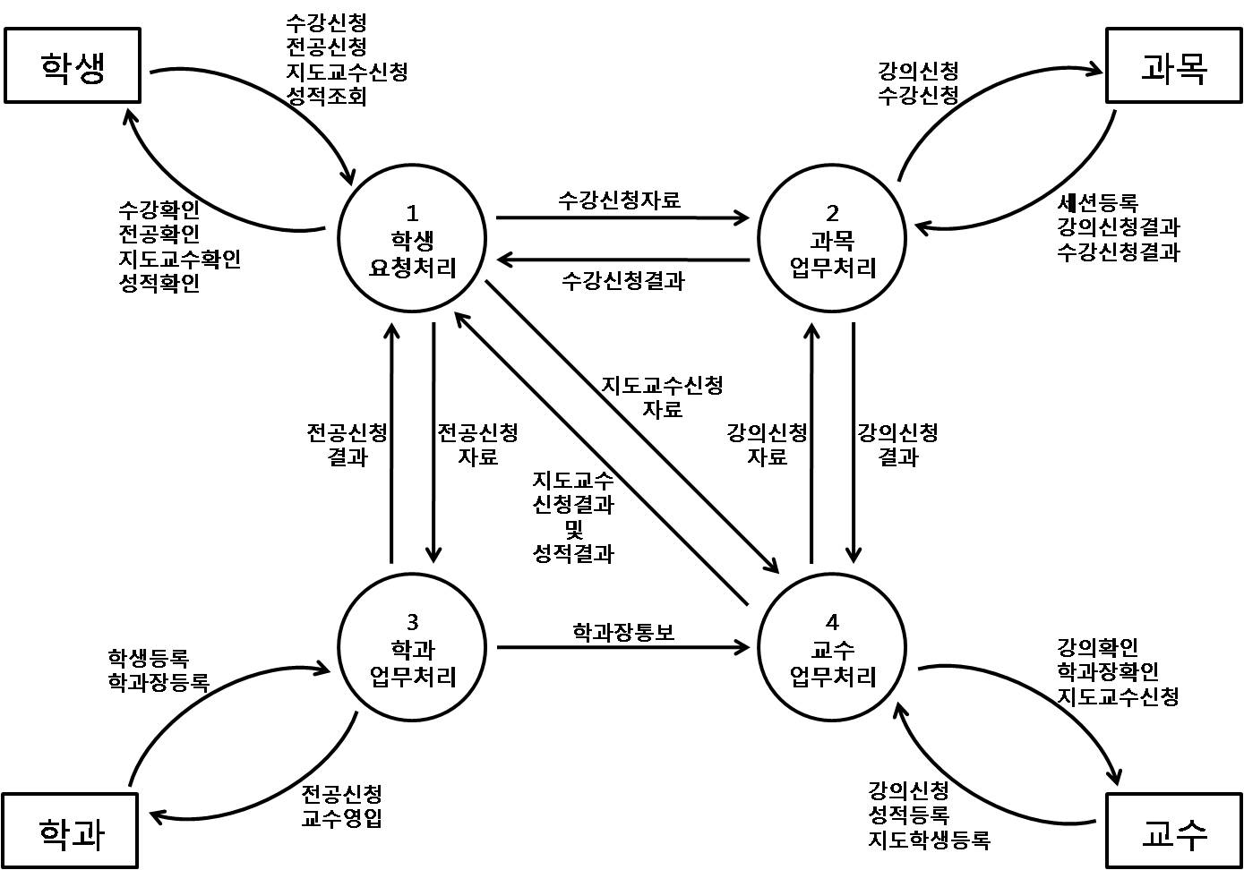
4.4 자료 흐름도(DFD)
자료 흐름도 작성예제
레벨 0 DFD
그림 4-10
레벨 0 DFD

Slide 18
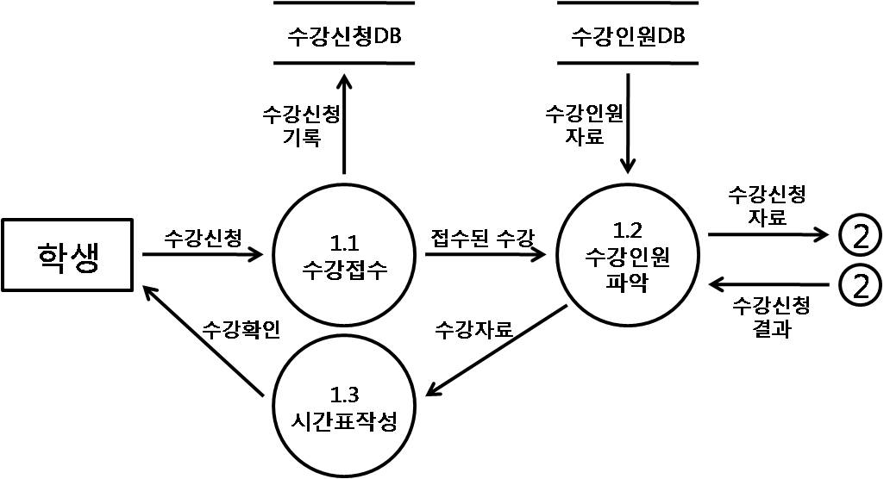
4.4 자료 흐름도(DFD)
자료 흐름도 작성예제
레벨 1~3 DFD
그림 4-11
레벨 1 ~ 3 DFD

